Slide 1
最佳搭檔
鍾舜貴 牧師
徒 18:24-28

Slide 2
引言

Slide 3
團隊精神
「以大局意識， 協力合作和服務精神的集中體現。」
最高境界是全體成員有向心力、凝聚力， 使組織有好效率的運轉。
若組織渙散， 人心浮動， 不停內鬥， 即使個人擁有雄心壯志， 聰明才智， 仍避免不了失敗的命運。

Slide 4
狼的啟示

Slide 5
使徒行傳
^{18:24} 有一個猶太人，名叫亞波羅，來到以弗所。
他生在亞歷山大，是有學問（或譯：口才）的，最能講解聖經。 ^{18:25} 這人已經在主的道上受了教訓，心裏火熱，將耶穌的事
詳細講論教訓人；只是他單曉得約翰的洗禮。 ^{18:26} 他在會堂裏放膽講道；百基拉、亞居拉聽見，就接他來，將 神的道給他講解更加詳細。
^{18:27} 他想要往亞該亞去，弟兄們就勉勵他，並寫信請門徒接待他。他到了那裡，多幫助那蒙恩信主的人， ^{18:28} 在眾人面前極有能力駁倒猶太人，引聖經證明耶穌是基督。

Slide 6
教會的組織結構
牧長/執事/信徒

Slide 7
一. 活出榜樣的領袖 亞波羅
徒 18:24-26

Slide 8
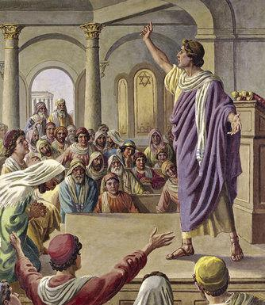
1. 積極服事的熱誠（25）
^{18:25} 這人已經在主的道上受了教訓，心裏火熱，將耶穌的事詳細講論教訓人；只是他單曉得約翰的洗禮。
^{18:25} 這人已經在主的道上受了教訓，
心裏火熱，將耶穌的事詳細講論
教訓人；只是他單曉得約翰的洗禮。
心裡火熱： 煮沸，滾燙。
羅12:11 「殷勤，不可懶惰；要心裏火熱，常常服事主。」
消極到積極
我只能，我不會 – 我願意，我可以。

Slide 9
2. 虛心謙卑的品格（26）
^{18:26} 他在會堂裏放膽講道；百基拉、亞居拉聽見，就接他來，將 神的道給他講解更加詳細。

Slide 10
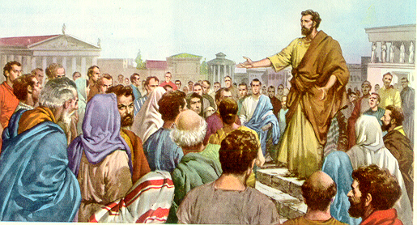
他是傳道人
他有口才，有學問。
他是男人

Slide 11
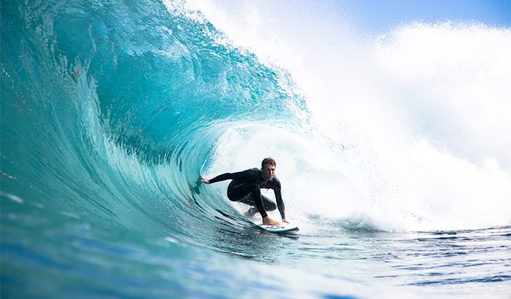
品格與恩賜
「要學會沖浪, 需先學習彎腰與蹲下。 」

Slide 12
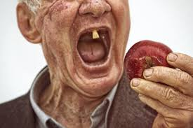
品格與恩賜
「強硬的牙齒， 比柔軟的舌頭先掉。 」

Slide 13
屬靈領袖的七大要件
「要人認同你的想法，
必須讓他們接受你這個人。」
榜樣
溝通
能力
動機
權柄
策略
愛心

Slide 14
二. 靈命成熟的同工百基拉 亞居拉
徒 18:26

Slide 15
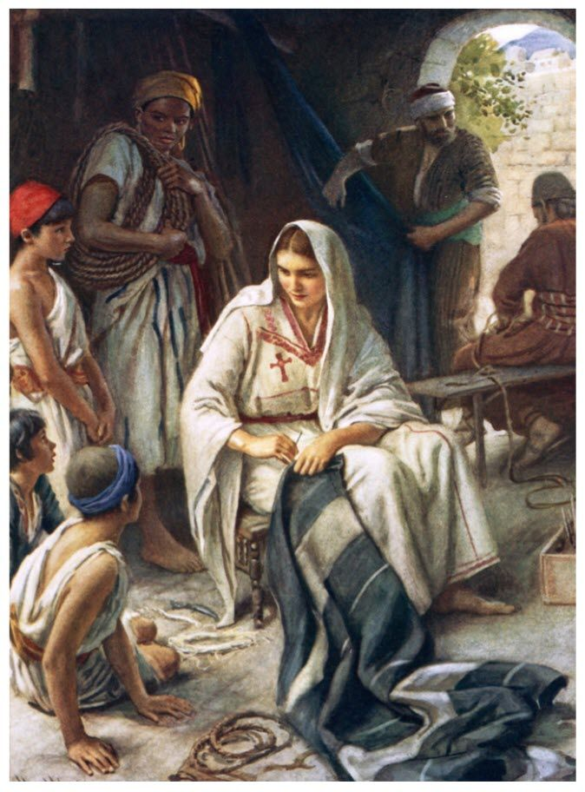
1. 夫妻同心的事奉
羅馬 → 哥林多 → 以弗所 →
(被逐) (遷居立業) (裝備/配搭事奉)
羅馬 → 以弗所
(開放家庭) (事奉設立教會)
羅16:3 問百基拉和亞居拉安。他們在基督耶穌裡與我同工
遷居/事奉/接待/牧養

Slide 16
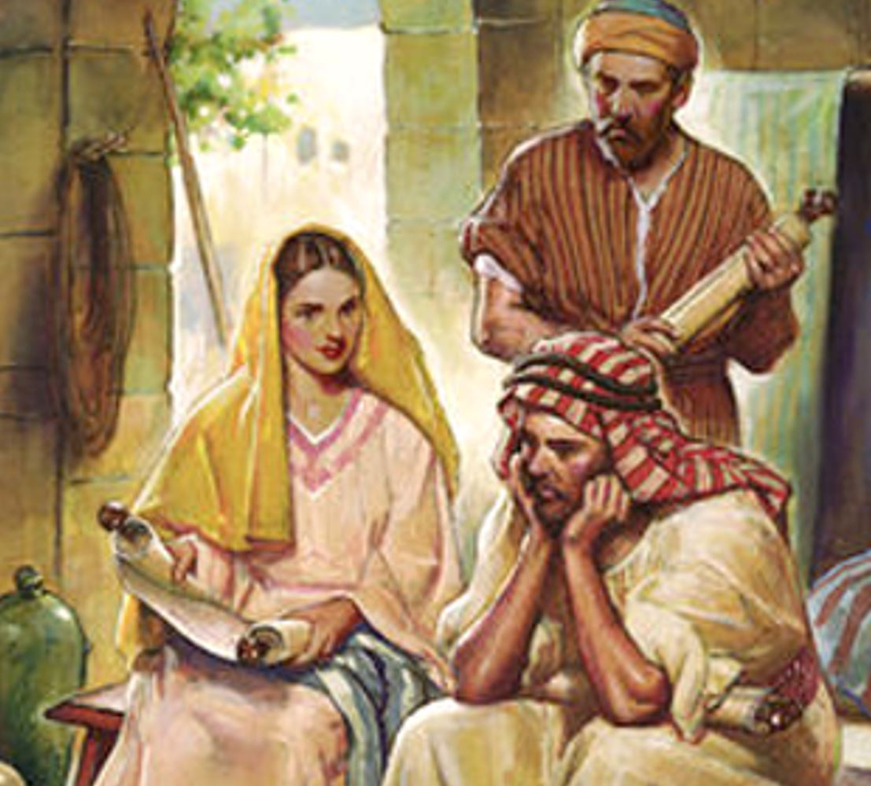
2. 敬重神立的主僕
^{18:26} 他在會堂裏放膽講道；百基拉、
亞居拉聽見，就接他來，將 神的
道給他講解更加詳細。
批評，責備？ 愛心，規勸？
以愛心代替批評， 以私下關懷代替公開指責。

Slide 17
三. 同心順服的會眾所有信徒
徒 18:27

Slide 18
使徒行傳
^{18:27} 他想要往亞該亞去，弟兄們就勉勵他，並寫信請門徒接待他。他到了那裡，多幫助那蒙恩信主的人。

Slide 19
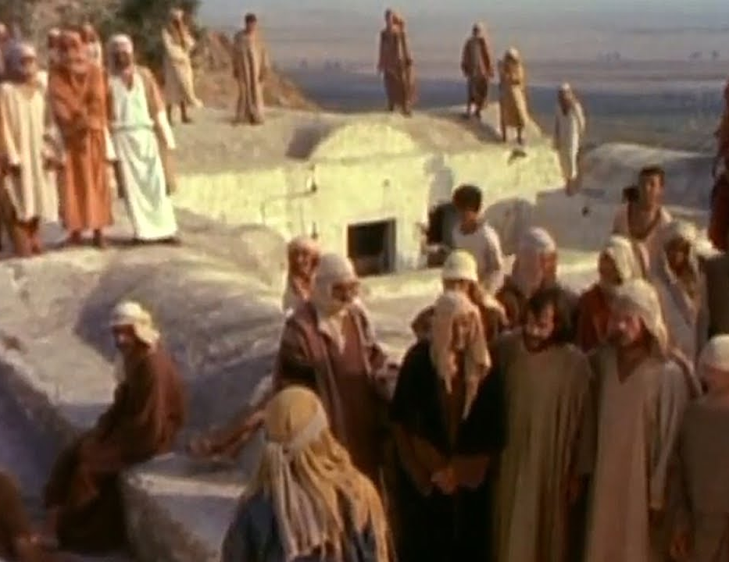
1. 順服屬靈的權柄
假如亞波羅不聽勸 – 不會推薦
假如亞波羅已聽勸 – 極力挽留

Slide 20
教會和諧的三個尊重
尊重職分
尊重專業
尊重多數

Slide 21
2. 心懷國度的胸襟
尊重神對傳道人的呼召
對傳道人： 欣賞、接納、祝福。
對神國度： 不單顧自己教會，而是神的教會。
安提阿教會: 差巴拿巴，掃羅出去宣教。

Slide 22
結論

Slide 23
結論
檢視自己的事奉態度
培養良好的屬靈品格
具有屬靈的國度胸懷

